Slide 1

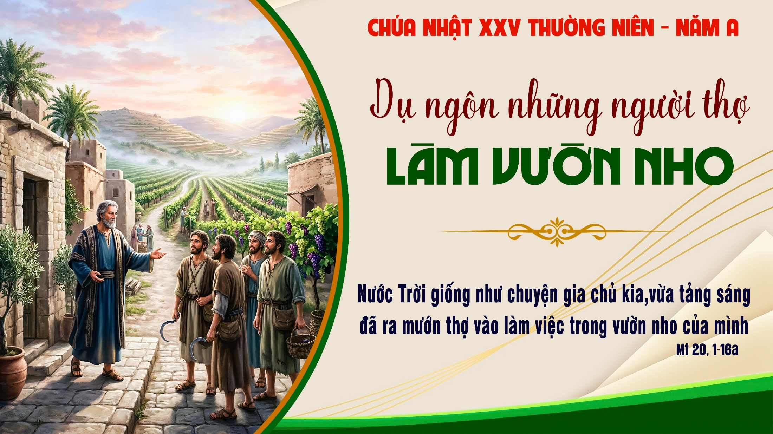

Slide 2
Ca Nhập Lễ
CA KHÚC LÊN ĐỀN
Giang Ân

Slide 3
Đk: rần gian hôm nay dâng lên tiếng ca dịu dàng. Hòa với cung đàn nhịp nhàng, đoàn con dâng tiến. Cùng muôn Thiên Sứ ca vang Thiên Chúa vinh quang. Chung tiếng hân hoan rộn ràng khúc ca lên đền.

Slide 4
Tk1: Tôn vinh Thiên Chúa muôn đời. Ngàn lời tri ân cảm mến. Dâng lên tình con thiết tha. Chúa thương dắt dìu đường đời con luôn vững tin.

Slide 5
Đk: rần gian hôm nay dâng lên tiếng ca dịu dàng. Hòa với cung đàn nhịp nhàng, đoàn con dâng tiến. Cùng muôn Thiên Sứ ca vang Thiên Chúa vinh quang. Chung tiếng hân hoan rộn ràng khúc ca lên đền.

Slide 6
Tk2: Ơn thiêng ban xuống dư đầy. Từng ngày tim con rạng rỡ. Dâng lên tình con bé thơ. Mãi luôn trông chờ cậy nhờ ơn thiêng Chúa thôi.

Slide 7
Đk: rần gian hôm nay dâng lên tiếng ca dịu dàng. Hòa với cung đàn nhịp nhàng, đoàn con dâng tiến. Cùng muôn Thiên Sứ ca vang Thiên Chúa vinh quang. Chung tiếng hân hoan rộn ràng khúc ca lên đền.

Slide 8
Tk3: Ơn Cha ban xuống chan hòa. Mặn mà con dâng tình mến. Bao nhiêu hồng ân chứa chan. Mãi luôn tuôn tràn từng ngày qua muôn tháng năm.

Slide 9
Đk: rần gian hôm nay dâng lên tiếng ca dịu dàng. Hòa với cung đàn nhịp nhàng, đoàn con dâng tiến. Cùng muôn Thiên Sứ ca vang Thiên Chúa vinh quang. Chung tiếng hân hoan rộn ràng khúc ca lên đền.

Slide 11
KINH VINH DANH
Ca Lên Đi 2

Slide 12
Chủ tế: Vinh danh Thiên Chúa trên các tầng trời.
Cộng đoàn: Và bình an dưới thế, bình an dưới thế cho người thiện tâm.

Slide 13
Chúng con ca ngợi Chúa.
Chúng con chúc tụng Chúa.
Chúng con thờ lạy Chúa.
Chúng con tôn vinh Chúa.

Slide 14
Chúng con cảm tạ Chúa vì vinh quang cao cả Chúa.
Lạy Chúa là Thiên Chúa, là Vua trên trời, là Chúa Cha toàn năng.

Slide 15
Lạy Con Một Thiên Chúa Chúa Giê-su Ki-tô.
Lạy Chúa là Thiên Chúa, là Chiên Thiên Chúa, là Con Đức Chúa Cha.

Slide 16
Chúa xoá tội trần gian, xin thương, xin thương, xin thương xót chúng con.
Chúa xoá tội trần gian, xin nhận lời chúng con cầu khẩn.

Slide 17
Chúa ngự bên hữu Đức Chúa Cha, xin thương, xin thương, xin thương xót chúng con.

Slide 18
Vì lạy Chúa Giê-su Ki-tô, chỉ có Chúa là Đấng Thánh, chỉ có Chúa là Chúa, chỉ có Chúa là Đấng Tối Cao, cùng Đức Chúa Thánh Thần trong vinh quang Đức Chúa Cha. A-men. A-men.

Slide 19
KINH VINH DANH

Slide 20
Chủ tế: Vinh danh Thiên Chúa trên các tầng trời.
A+B: Và bình an dưới thế cho người thiện tâm.

Slide 21
A: Chúng con ca ngợi Chúa.
B: Chúng con chúc tụng Chúa.
A: Chúng con thờ lạy Chúa.
B: Chúng con tôn vinh Chúa.

Slide 22
A: Chúng con cảm tạ Chúa vì vinh quang cao cả Chúa.
B: Lạy Chúa là Thiên Chúa, là Vua trên trời, là Chúa Cha toàn năng.

Slide 23
A: Lạy con một Thiên Chúa, Chúa Giêsu Kitô.
B: Lạy Chúa là Thiên Chúa, là Chiên Thiên Chúa là Con Đức Chúa Cha.

Slide 24
A: Chúa xóa tội trần gian, xin thương xót chúng con.
B: Chúa xóa tội trần gian, xin nhậm lời chúng con cầu khẩn.

Slide 25
A: Chúa ngự bên hữu Đức Chúa Cha, xin thương xót chúng con.
B: Vì lạy Chúa Giêsu Kitô, chỉ có Chúa là Đấng Thánh.

Slide 26
Chỉ có Chúa là Chúa, chỉ có Chúa là đấng tối cao.
A+B: Cùng Đức Chúa Thánh Thần trong vinh quang Đức Chúa Cha.
Amen.

Slide 28


Slide 29
Thánh Vịnh 144
Chúa Nhật XXV Thường Niên
Năm A

Slide 30
Đk: Chúa ở gần những ai cầu khẩn Chúa.

Slide 31
Tk1: Lạy Chúa con ngày ngày xin tán dương, xin ca tụng Danh Chúa muôn đời. Chúa cao trọng rất đáng ca ngợi, cao trọng vô biên, chẳng ai người dò thấu tận suy.

Slide 32
Đk: Chúa ở gần những ai cầu khẩn Chúa.

Slide 33
Tk2: Thật Chúa nhân hậu và hay xót thương, không mau giận nhưng sẵn ân tình. Chúa nhân hậu với hết mọi người, tỏ lòng khoan dung với muôn loài Ngài đã dựng nên.

Slide 34
Đk: Chúa ở gần những ai cầu khẩn Chúa.

Slide 35
Tk3: Đường lối của Ngài đều thật chí công. Bao công việc chan chứa ân tình. Chúa ở gần những kẻ kêu nài, những kẻ chuyên chăm biết tâm thành cầu khấn Ngài liên.

Slide 36
Đk: Chúa ở gần những ai cầu khẩn Chúa.

Slide 37


Slide 38
Lạy Chúa, xin mở lòng chúng con, để chúng con biết lắng nghe lời Con Chúa phán dạy.
Alleluia - Alleluia:
Alleluia …

Slide 39


Slide 40
KINH TIN KÍNH

Slide 41
Tôi tin kính một Thiên Chúa là Cha toàn năng, Đấng tạo thành trời đất, muôn vật hữu hình và vô hình.

Slide 42
Tôi tin kính một Chúa Giêsu Kitô, Con Một Thiên Chúa, Sinh bởi Đức Chúa Cha từ trước muôn đời.

Slide 43
Người là Thiên Chúa bởi Thiên Chúa, Ánh Sáng bởi Ánh Sáng, Thiên Chúa thật bởi Thiên Chúa thật,

Slide 44
được sinh ra mà không phải được tạo thành, đồng bản thể với Đức Chúa Cha: nhờ Người mà muôn vật được tạo thành.

Slide 45
Vì loài người chúng ta và để cứu độ chúng ta, Người đã từ trời xuống thế.

Slide 46
Bởi phép Đức Chúa Thánh Thần, Người đã nhập thể trong lòng Trinh Nữ Maria, và đã làm người.

Slide 47
Người chịu đóng đinh vào thập giá vì chúng ta, thời quan Phongxiô Philatô; Người chịu khổ hình và mai táng, ngày thứ ba Người sống lại như lời Thánh Kinh.

Slide 48
Người lên trời, ngự bên hữu Đức Chúa Cha, và Người sẽ lại đến trong vinh quang để phán xét kẻ sống và kẻ chết, Nước Người sẽ không bao giờ cùng.

Slide 49
Tôi tin kính Đức Chúa Thánh Thần là Thiên Chúa và là Đấng ban sự sống, Người bởi Đức Chúa Cha và Đức Chúa Con mà ra,

Slide 50
Người được phụng thờ và tôn vinh cùng với Đức Chúa Cha và Đức Chúa Con: Người đã dùng các tiên tri mà phán dạy.

Slide 51
Tôi tin Hội Thánh duy nhất thánh thiện công giáo và tông truyền.

Slide 52
Tôi tuyên xưng có một Phép Rửa để tha tội. Tôi trông đợi kẻ chết sống lại và sự sống đời sau. Amen.

Slide 53


Slide 54

CA DÂNG LỄ
LỄ VẬT ÂN TÌNH
Văn Chi

Slide 55
Đk: Con nay xin đến làm lễ hy sinh, làm lễ ân tình, dâng trọn vẹn về Chúa xác hồn với tâm tư. Bao nhiêu mơ ước, những đắng cay, những muộn phiền dệt thành khúc tân ca mà dâng lên Thiên Chúa làm của lễ tôn thờ.

Slide 56
Tk1: Dâng về Thiên Chúa tuổi đời những phôi pha, năm tháng bao nhạt nhòa, tình yêu vẫn thiết tha. Xin Ngài nhận lấy làm chứng từ mến thương đẹp ngời, ý thiên đường bát ngát như trầm hương.

Slide 57
Đk: Con nay xin đến làm lễ hy sinh, làm lễ ân tình, dâng trọn vẹn về Chúa xác hồn với tâm tư. Bao nhiêu mơ ước, những đắng cay, những muộn phiền dệt thành khúc tân ca mà dâng lên Thiên Chúa làm của lễ tôn thờ.

Slide 58
Tk2: Dâng về Thiên Chúa tiếng lòng những mênh mông, là tiếng ca tâm thương, dệt bao ý mến thương. Tâm tình dâng hiến nguyện dâng từ sớm mai và cả lúc đêm về hay khi trong chiều sương.

Slide 59
Đk: Con nay xin đến làm lễ hy sinh, làm lễ ân tình, dâng trọn vẹn về Chúa xác hồn với tâm tư. Bao nhiêu mơ ước, những đắng cay, những muộn phiền dệt thành khúc tân ca mà dâng lên Thiên Chúa làm của lễ tôn thờ.

Slide 62
Ca Nguyện Hiệp Lễ
DẦU ĐẾN GIỜ NÀO
La Thập Tự

Slide 63
Tk1: Dẫu cho con đến vào giờ thứ chín. Dẫu cho con đến vào lúc giữa trưa. Dẫu cho con đến lúc năm giờ chiều. Dẫu cho con đến vào sớm tinh sương.

Slide 64
***: Chúa vẫn thương con, Chúa vẫn đợi con. Chúa vẫn kêu con, Chúa vẫn mời con: làm vườn nho Chúa, để con thông phần tình yêu của Ngài.

Slide 65
Đk: Xin cho con luôn tạ ơn Ngài. Ban cho con tình yêu chẳng phai. Vì Chúa đã chết đau thương. Để đón con về bến thiên đường.

Slide 66
Tk2: Từ khi con mới chào đời tiếng khóc. Tình thương Thiên Chúa đã ấp ủ con. Rồi khi con lớn, bước chân vào đời. Tình thương Thiên Chúa là chốn nương thân.

Slide 67
***: Thắp sáng tin yêu, sớt gánh khổ đau. Đến với tha nhân, nối kết tình thân. Để tình thương Chúa rạng soi gian trần, tình thương ngút ngàn.

Slide 68
Đk: Xin cho con luôn tạ ơn Ngài. Ban cho con tình yêu chẳng phai. Vì Chúa đã chết đau thương. Để đón con về bến thiên đường.

Slide 69
Tk3: Dẫu cho con có một lần khốn khó. Dẫu cho con có hạnh phúc ấm no. Dẫu cho con có lắng lo từng ngày. Dẫu cho vui sướng phủ kín tương lai.

Slide 70
***: Chúa hãy thương con, Chúa hãy ủi an. Chúa hãy cho con nhớ đến hồng ân là người con Chúa. Để con đêm ngày làm nhân chứng Ngài.

Slide 71
Đk: Xin cho con luôn tạ ơn Ngài. Ban cho con tình yêu chẳng phai. Vì Chúa đã chết đau thương. Để đón con về bến thiên đường.

Slide 73
Ca Kết Lễ
CA DAO MẸ DỊU HIỀN
Lm. Văn Chi

Slide 74
Đk: Mẹ là suối mát trinh nguyên giữa sa mạc hoang. Mẹ là trăng thanh đêm về chiếu sáng mênh mang. Mẹ là tiếng hát ru êm giữa đêm hè vắng. Mãi mãi Mẹ là mây trời biển rộng thênh thang.

Slide 75
Tk1: Đi trong ân tình, hồn con tha thiết yêu Mẹ. Mẹ tựa dòng sông tinh tuyền, sức sống vô biên. Mẹ là hy vọng đưa con về bến bình an. Lữ khách viễn du tìm về Mẹ đầy âu yếm.

Slide 76
Đk: Mẹ là suối mát trinh nguyên giữa sa mạc hoang. Mẹ là trăng thanh đêm về chiếu sáng mênh mang. Mẹ là tiếng hát ru êm giữa đêm hè vắng. Mãi mãi Mẹ là mây trời biển rộng thênh thang.

